Slide 1
Презентацию подготовила воспитатель : Федотова О.П. МАДОУ ЦРР д/с-14. г.Кропоткин.

Slide 2
Травам нужно поклониться И навечно в них влюбиться, Трав лекарственных запас Помогает в трудный час.

Slide 4
У Ромашки, у аптечной, Появился друг сердечный: Рысь лечила тонзиллит – Горло больше не болит.

Slide 6
Если что-то заболит,
Даже зверь не устоит.
С какой же травкой пить настой?
С чудо-травкой... (зверобой)

Slide 8
Вдоль дорожек его встретишь,
Ранки, ссадины излечишь,
Сорвешь листочек осторожно.
Кто нас излечит? (Подорожник)

Slide 10
На опушке у пеньков Много красных огоньков. Ах, ты только погляди-ка: Да ведь это … (Земляника)

Slide 12
Бусы красные висят, Из кустов на нас глядят. Очень любят бусы эти Дети, птицы и медведи. (Малина)

Slide 14
Знает Лось – Лопух лечебный Снимет боль, как маг, волшебно. От подагры крокодил Впрок в аптеке накупил.

Slide 15
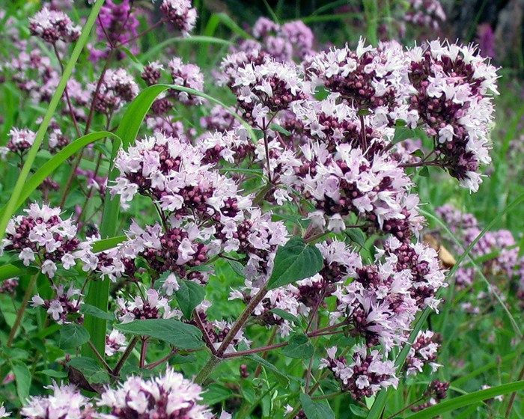

Slide 16
На солнечной опушке Душица расцвела, Алешке и Валюшке Цветов своих дала. "Здоровья набирайтесь,- Сказала им она, - Простуде не сдвайтесь, Когда придет весна".

Slide 17
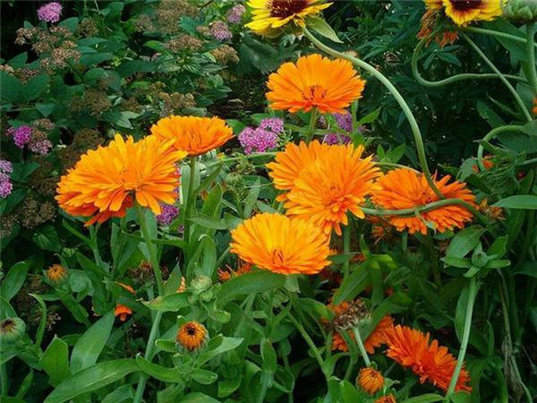

Slide 18
Стоматиты и ангины Лечат лисы и пингвины: Ноготками чудными Боль снимают нудную.

Slide 19
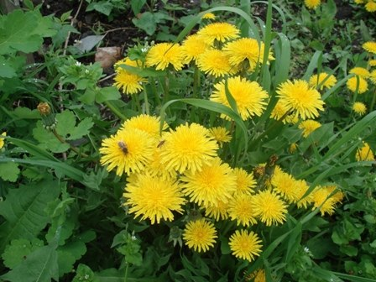

Slide 20
Он сорняк, он цветок,
От болезни мне помог.
Как присяду на диванчик,
Вспомню желтый... (одуванчик)

